Slide 1
Отчет об исполнении районного бюджета за 2021 год публичные слушания
24 марта 2022 года

Slide 2
Краткие итоги исполнения бюджета Тонкинского муниципального района
2021 года

Slide 3
Доходы консолидированного бюджета
 |  |  |  |  | тыс. руб.
 | 2020 год исполнено | 2021 год |  | % к плану на 2021 год | Темп роста к 2020 году, %
 |  | Уточненный план | Исполнено
Налоговые и неналоговые доходы | 91 487 | 97 496 | 99 932 | 103 | 109
Налоговые доходы | 83 915 | 91 268 | 93 630 | 103 | 112
Налог на доходы физических лиц | 61 890 | 68 198 | 69 759 | 102 | 113
Акцизы | 9 003 | 9 870 | 10 606 | 107 | 118
Налог, взимаемый в связи с применением упрощенной системы налогообложения |  | 4 243 | 4 287 | 101
Единый налог на вмененный доход | 1 827 | 475 | 475 | 100 | 26
Налоги на имущество | 7 221 | 7 079 | 7 090 | 100 | 98
Прочие налоговые доходы | 3 974 | 1 403 | 1 413 | 101 | 36
Неналоговые доходы | 7 572 | 6 228 | 6 302 | 101 | 83
Возврат остатков субсидий и субвенций прошлых лет | -7,6 | -201 | -201 | 100 | 2 645
Безвозмездные поступления | 327 737 | 348 169 | 342 398 | 98 | 104
дотации | 146 171 | 138 129 | 138 129 | 100 | 95
субвенции | 126 955 | 130 127 | 129 121 | 99 | 102
субсидии | 45 538 | 71 402 | 66 637 | 93 | 146
иные межбюджетные трансферты | 8 909 | 8 558 | 8 558 | 100 | 96
Прочие безвозмездные поступления | 172 | 154 | 154 | 100 | 90
ВСЕГО ДОХОДОВ | 419 224 | 445 665 | 442 330 | 99 | 106

Slide 4
Динамика доходов консолидированного бюджета
Тонкинского муниципального района

Slide 5
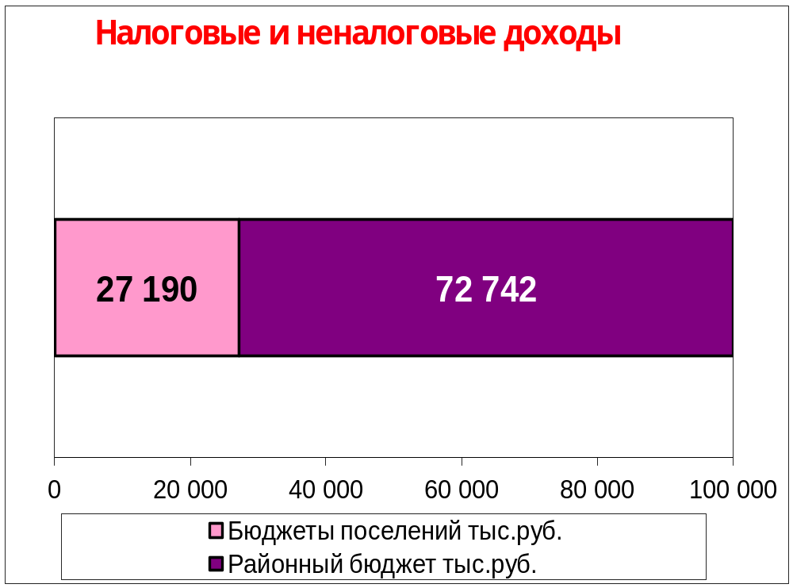

Slide 6
Обеспеченность собственными доходами консолидированного бюджета Тонкинского муниципального района за 2021 год

Slide 7
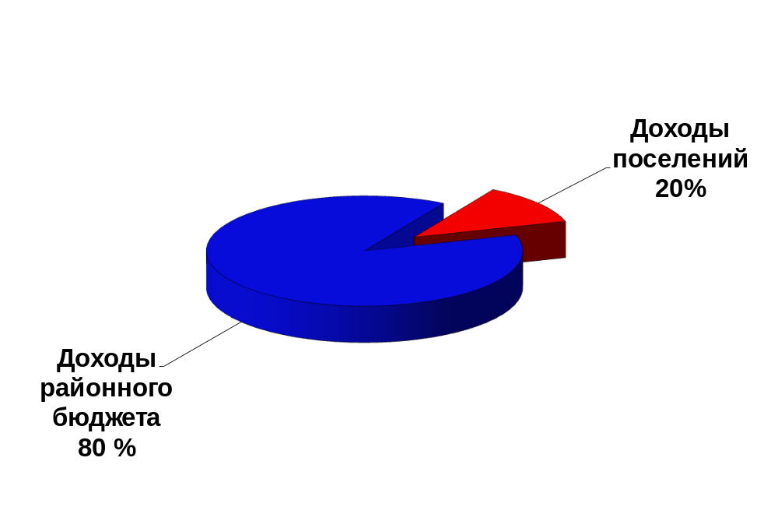
Структура консолидированного бюджета

Slide 8
Доходы бюджетов поселений
 |  |  |  |  | тыс. руб.
 | 2020 год исполнено | 2021 год |  | % к плану на 2021 год | Темп роста к 2020 году, %
 |  | Уточненный план | Исполнено
Налоговые и неналоговые доходы | 24 381 | 26 286 | 27 190 | 103 | 112
Налоговые доходы | 22 769 | 24 162 | 25 065 | 104 | 110
Налог на доходы физических лиц | 6 169 | 6 819 | 6 975 | 102 | 113
Акцизы | 9 003 | 9 870 | 10 606 | 107 | 118
Налог на имущество | 7 221 | 7 079 | 7 090 | 100 | 98
Прочие налоговые доходы | 376 | 394 | 394 | 100 | 105
Неналоговые доходы | 1 612 | 2 124 | 2 125 | 100 | 132
Возврат остатков субсидий и субвенций прошлых лет
Возврат остатков субсидий и субвенций прошлых лет из бюджетов поселений
Безвозмездные поступления | 61 862 | 82 122 | 81 413 | 99 | 132
дотации | 24 670 | 29 120 | 29 120 | 100 | 118
субвенции | 361 | 376 | 376 | 100 | 104
субсидии | 0 | 5 190 | 5 190 | 100 | 0
иные межбюджетные трансферты | 36 659 | 47 282 | 46 573 | 99 | 127
Прочие безвозмездные поступления | 172 | 154 | 154 | 100 | 90
ВСЕГО ДОХОДОВ | 86 243 | 108 408 | 108 603 | 100 | 126

Slide 9
Превышение доходов над расходами
Notes:
9

Slide 11
Доходы районного бюджета

Slide 12
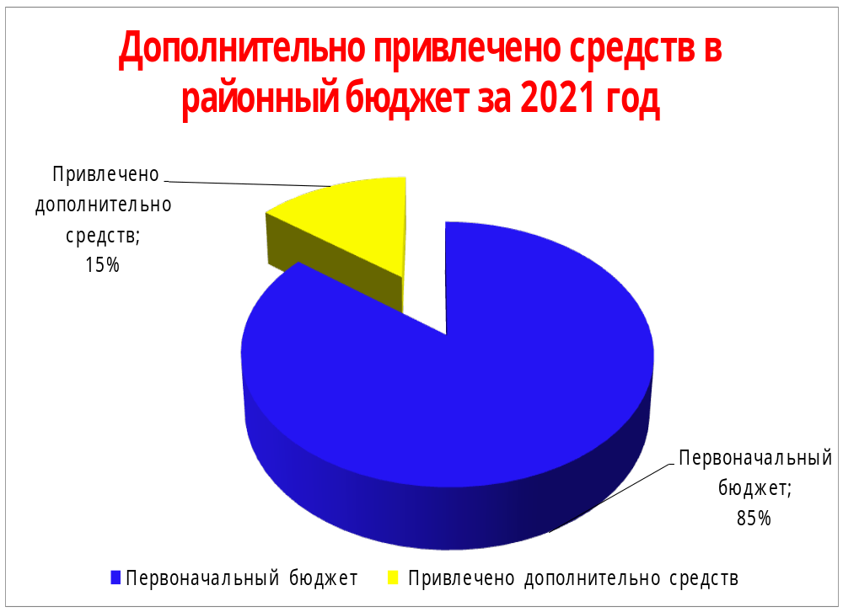

Slide 13
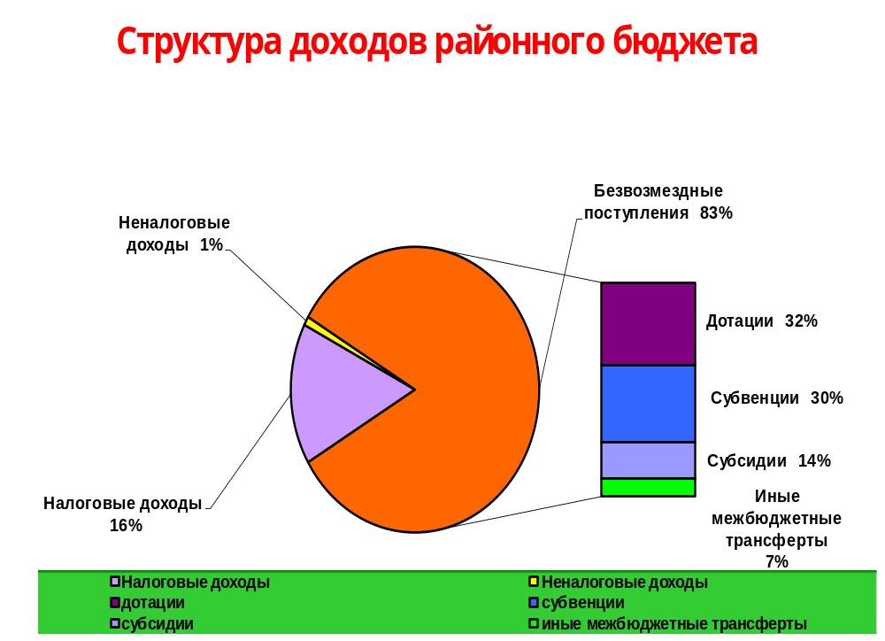

Slide 14
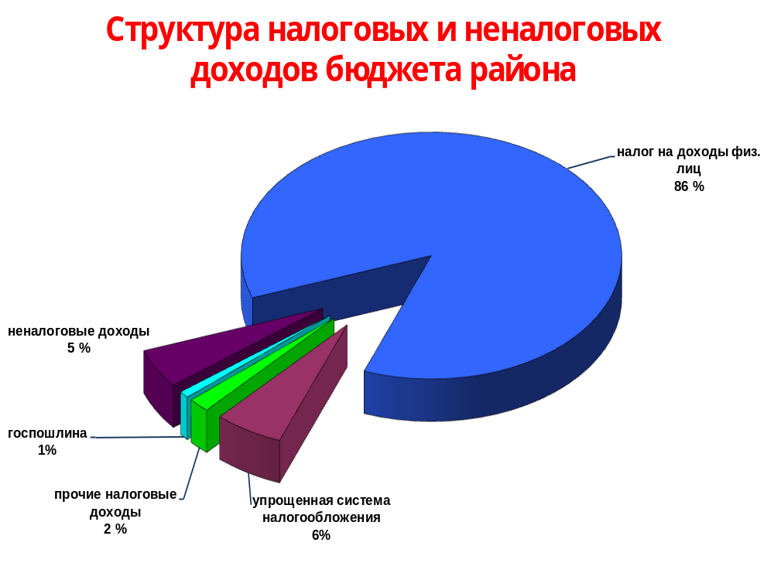

Slide 15
Доходы районного бюджета
Виды доходов | 2020 год исполнено | 2021 год |  | % к плану на 2021 год | Темп роста к 2020 году, %
 |  | Уточненный план | Исполнено
Налоговые и неналоговые доходы | 67 106 | 71 210 | 72 742 | 102 | 108
Налоговые доходы | 61 145 | 67 106 | 68 565 | 102 | 112
Налог на доходы физических лиц | 55 721 | 61 379 | 62 784 | 102 | 113
Налог, взимаемый в связи с применением упрощенной системы налогообложения |  | 4 243 | 4 287 | 101
Единый налог на вмененный доход | 1 827 | 475 | 475 | 100 | 26
Прочие налоговые доходы | 3 597 | 1 009 | 1 019 | 101 | 28
Неналоговые доходы | 5 961 | 4 104 | 4 177 | 102 | 70
Возврат остатков субсидий и субвенций прошлых лет | -7,6 | -201 | -201 | 100 | 2 645
Возврат остатков субсидий и субвенций прошлых лет из бюджетов поселений
Безвозмездные поступления | 352 838 | 367 912 | 362 142 | 98 | 103
дотации | 146 171 | 138 129 | 138 129 | 100 | 95
субвенции | 126 955 | 130 127 | 129 121 | 99 | 102
субсидии | 45 538 | 66 211 | 61 447 | 93 | 135
иные межбюджетные трансферты | 34 182 | 33 646 | 33 646 | 100 | 98
Прочие безвозмездные поступления
ВСЕГО ДОХОДОВ | 419 944 | 439 122 | 434 884 | 99 | 104

Slide 16
Расходы районного бюджета

Slide 17
Расходы районного бюджета
Раздел | Наименование раздела | Исполнение 2020 года | Бюджет 2021 года | Уточненный план 2021 года | Исполнение 2021 года | Процент исполнения | Рост 2021 к 2020 | Структура расходов 2021 года
01 | Общегосударственные вопросы | 50 846,0 | 50 680,5 | 50 626,3 | 50 626,3 | 100,0 | 99,6 | 11,6
02 | Национальная оборона | 361,0 | 375,5 | 375,5 | 375,5 | 100,0 | 104,0 | 0,1
03 | Национальная безопасность и правоохранительная деятельность | 4 030,0 | 4 240,1 | 4 576,6 | 4 576,6 | 100,0 | 113,6 | 1,0
04 | Национальная экономика | 41 465,0 | 32 025,2 | 43 216,8 | 42 507,0 | 98,4 | 102,5 | 9,7
05 | Жилищно-коммунальное хозяйство | 15 997,0 | 5 192,0 | 35 889,4 | 32 660,3 | 91,0 | 204,2 | 7,5
07 | Образование | 192 345,0 | 179 681,7 | 189 495,0 | 187 130,5 | 98,8 | 97,3 | 42,9
08 | Культура и кинематография | 45 081,0 | 46 443,2 | 49 210,3 | 49 210,3 | 100,0 | 109,2 | 11,3
10 | Социальная политика | 18 171,0 | 15 261,4 | 14 506,6 | 14 370,1 | 99,1 | 79,1 | 3,3
11 | Физическая культура и спорт | 3 218,0 | 3 200,0 | 3 824,5 | 3 824,5 | 100,0 | 118,8 | 0,9
12 | Средства массовой информации | 1 570,0 | 1 498,6 | 1 789,2 | 1 789,2 | 100,0 | 114,0 | 0,4
13 | Обслуживание муниципального долга |  | 0,0 | 0,0 | 0,0 |  |  | 0,0
14 | Межбюджетные трансферты | 38 620,0 | 39 545,4 | 49 364,4 | 49 364,4 | 100,0 | 127,8 | 11,3
Итого |  | 411 704,0 | 378 143,6 | 442 874,5 | 436 434,7 | 98,5 | 106,0 | 100,0

Slide 18
Структура расходов районного бюджета в 2021 году по разделам (тыс. руб.)

Slide 19
Анализ расходов на социальную сферу
2017-2021 годы, тыс. руб.

Slide 20
Структура расходов районного бюджета по КОСГУ за 2021 год (тыс. руб.,%)

Slide 21
Программная направленность районного бюджета 2021 года (тыс. руб.)

Slide 22
Расходы на муниципальные программы в 2021 году (тыс. руб.)

Slide 23
Структура расходов по полномочиям
за 2021 год (тыс. руб., %)

Slide 26
Отчет об исполнении районного бюджета за 2021 год публичные слушания
24 марта 2022 года

